Slide 1
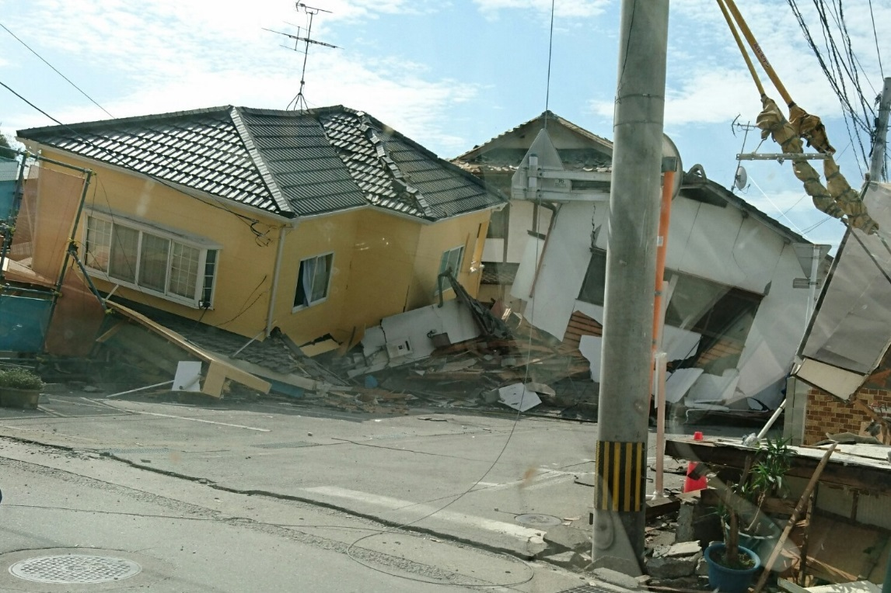
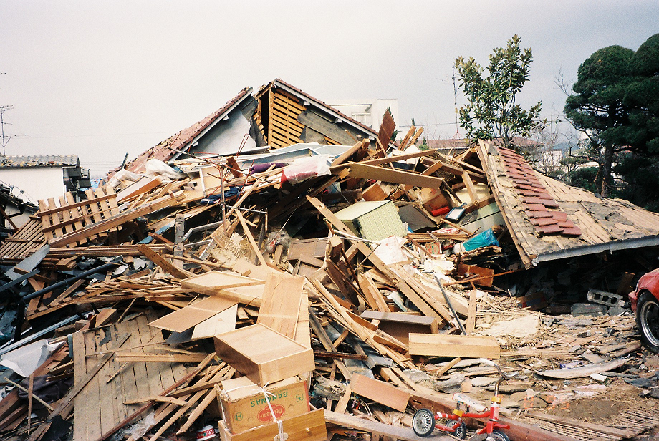
耐震改修のすすめ
昭和56年以前建築の木造住宅は，まずは耐震診断を!!
地震は，
いつ起こるか
わからない！
熊本地震（H28年）での住宅の被害状況
ＳＴＯＰ！
地震被害!!
これからも住み続ける
我が家のために！
阪神淡路大震災（H７年）での住宅の被害状況
家族の命と財産を守る我が家を
地震被害から守るために！
総社市役所建設部建築住宅課
℡０８６６－９２－８２８９

Slide 2
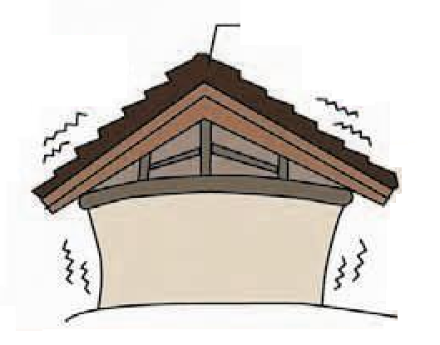
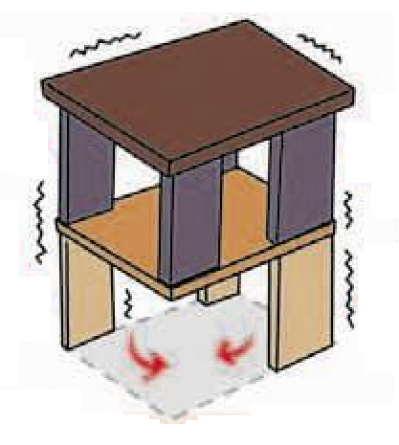
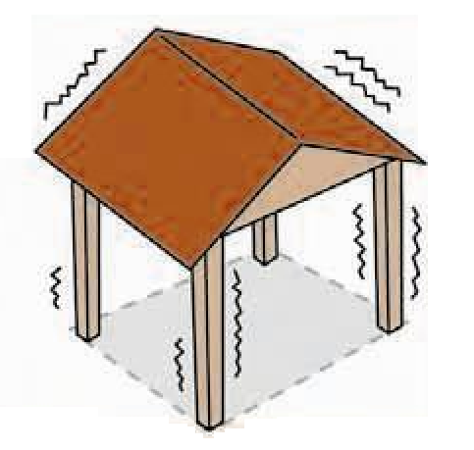
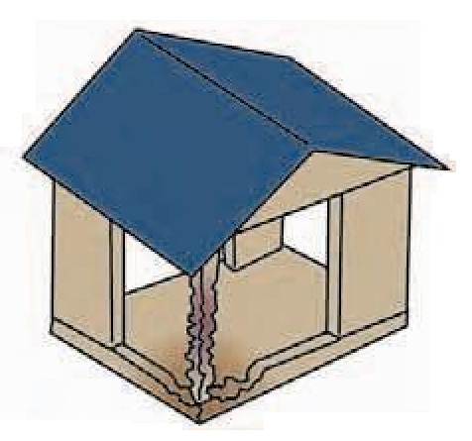
あなたのお家の
耐震診断
・
耐震補強
は，
お済ですか!!!
阪神淡路大震災直後の死者約５，５００人の死因割合
阪神淡路大震災では，6,434人の方が亡くなり，そのうちの地震直後に発生した死者約5,500人の９割近くが家屋・家具等の倒壊により犠牲となりました。
焼死
10.0％
その他
2.2％
建物等倒壊による圧死
87.8％
◆ 被害の大半は昭和５６年５月以前に建てられた木造住宅です
地震による被害の主な原因は・・・・・
屋根の重量
上下階
壁のバランス
屋根が重い
屋根が重いと大きな被害となる可能性があります。
１階が車庫や店舗などで壁が少なく，バランスが悪い建物は要注意！
地震の揺れに
耐える壁の配置
建物の
腐食や老朽化
筋かいなどが入った，地震力を受持つ壁が少ないと大きな被害になる可能性があります。
白アリや結露による土台や柱・梁の腐食老朽化が被害を拡大させます。

Slide 3
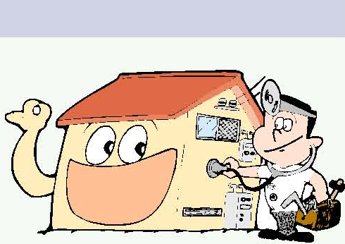


まずは
耐震診断
で
家の強さ
を調査しよう!!
◆ 耐震診断って何だろう？
◎家の強さを調査して弱い所の補強が必要かどうかを判断するために行う家の健康診断です。
◎木造住宅の診断の結果は評点という点数で判定されます。
評点とは
その建物が
持っている強さ
÷
その建物に
必要な強さ
評点1.0以上 一応倒壊しない
評点1.0未満 倒壊する危険がある
◆ 耐震診断は誰にお願いするの？
木造住宅の耐震診断は，知事の登録を受けた木造住宅耐震診断
員に行ってもらいましょう。
その他の建築物の耐震診断は，知事が指定した建築士事務所に
所属する建築士に行ってもらいましょう。

Slide 4
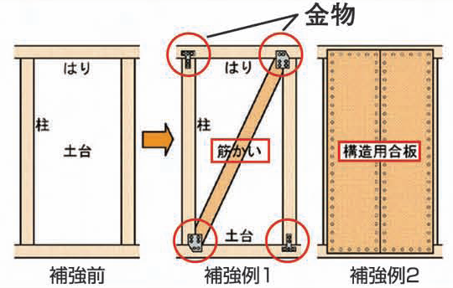
耐震改修（耐震補強）
を行い
家を丈夫にしましょう！
◆ 耐震診断が終わったら次はどうすればいいの？
◎耐震診断により評点が１．０未満の木造住宅にお住まいの方は耐震改修工事をお勧めします。
◎まずは補強計画をしましょう。
◆ 補強計画はどうすればいいの？
◎耐震補強の方法は場所によって違いがありますが，主に次のようなものがあります。
筋かいや構造用合板による壁の補強
●柱と梁だけでは地震などの横の
揺れに 弱いため，壁に筋かいを入れたり合板 を張り，強い壁をバランスよく増やします。
柱・土台・筋かいの金物の補強
●既存の筋かいや土台に新たに接合金物を取り付けます。
●金物は補強接合が床下や小屋裏の場合は，室内などからも行われます。
基礎の補強
●鉄筋の入っていない弱い基礎に鉄筋を差し，コンクリートを打ち，一体的な強い鉄筋コンクリートの基礎に補強します。
※この他にもたくさんの工法があります。

Slide 5

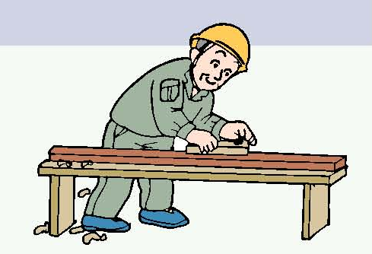
木造住宅の
耐震診断から耐震改修工事まで
◆ 耐震診断から補強計画まで
相談
診断費補助申込
市
耐震診断費補助制度
まずは建築住宅課へご相談を！
岡山県建築士事務所協会に申し込みます。
判断
実施
診断結果
耐震診断(一般診断)
評点が1.0未満なら耐震改修の検討を！
木造住宅耐震診断員が目視の調査を行います。
計画費補助申込
設計
補強計画費補助制度
補強計画(検討・設計)
木造住宅耐震診断員が行います。
◆ 工事開始から完了まで
改修費補助申込
実施
耐震改修費補助制度
耐震改修工事
建築住宅課職員が中間検査を行います。
工事完了
検査
建築住宅課職員が完了検査を行います。

Slide 6
岡山県内で震度4以上を観測した地震
明治35年～令和3年まで(岡山県地域防災計画資料編より抜粋)
発生年月日 | 震 度 | 被 害 | 震央地名 (地震名) | 規模 (Ｍ)
明.38. 6. 2 (1905年) | 岡山４ | 県内被害なし | 安芸灘 (芸予地震) | 7.2
明.42. 8.14 (1909年) | 岡山４ | 建物その他に若干の被害あり ただし人的被害なし | 滋賀県北東部 (姉川地震) | 6.8
明.42.11.10 (1909年) | 岡山５ | 県南部，特に都窪郡撫川町で被害大 死者２人，建物全・半壊 ６戸 ひさし・壁破損 29戸等 | 宮崎県西部 | 7.6
昭. 2. 3. 7 (1927年) | 岡山４ | 県南部で家屋の小破損・屋根瓦の墜落20数件 煉瓦煙突の上部破損(上道郡平井村) | 京都府北部 (北丹後地震) | 7.3
昭. 5.12.21 (1930年) | 岡山３ 津山５ | 県内被害なし | 広島県北部 | 5.9
昭. 9. 1. 9 (1934年) | 岡山４ | 県南部を中心に強く揺れ吉備郡庭瀬町では壁に亀裂を 生じ土壁が倒壊した程度で県下全般に大きな被害なし | 徳島県北部 | 5.6
昭.13. 1. 2 (1938年)※ | 岡山３ | 伯備線神代駅近傍で岩石40～50個落下，貨車・ 家屋破損，下熊谷の小貯水池堤防決壊 | 広島県北部 | 5.5
昭.18. 9. 10 (1943年) | 岡山５ 津山４ | 北東部県境付近で小規模な山崩れ，がけ崩れ，地割れ，落石等あり(被害については，どちらの地震によるか判別できない) | 鳥取県東部 (鳥取地震) | 7.2
昭.18. 9.10 (1943年) | 岡山４ 津山２ |  | 鳥取県中部 (鳥取地震余震) | 6.0
昭.21.12.21 (1946年) | 岡山４ 津山３ | 県南部，特に児島湾北岸，高梁川下流域の新生地 の被害が甚大であった。 死者 52人，負傷者 157人 建物全壊 1,200戸，建物半壊 2,346戸 その他堤防・道路の損壊多し | 和歌山県南方沖 (南海地震) | 8.0
昭.27. 7.18 (1952年) | 岡山４ 津山３ | 県内被害なし | 奈良県 (吉野地震) | 6.7
昭.43. 8. 6 (1968) | 岡山４ 津山３ 玉野４ | 県内被害なし | 豊後水道 | 6.6
平. 7. 1.17 (1995年) | 岡山４ 津山４ | 負傷者１人 | 大阪湾 (兵庫県南部地震) | 7.3
平.12.10. 6 (2000年) | 新見・哲多 大佐・美甘 落合 ５強 19市町村５弱 39市町村４ | 震源に近い阿新・真庭地方及び岡山市の軟弱地盤 地域を中心に被害が多かった。 重傷５人，軽傷１３人，住家全壊７棟， 住家半壊３１棟，住家一部破損９４３棟， その他水道被害，道路被害多し | 島根県西部 (鳥取県西部地震) | 7.3
平.13. 3.24 (2001年) | 26市町村４ | 軽傷１人，住家一部破損１８棟 | 安芸灘 (芸予地震) | 6.7
平.14. 9.16 (2002年) | ６町村４ | 県内被害なし | 鳥取県中部 (鳥取県西部地震余震) | 5.5
平.18. 6.12 (2006年) | 岡山市４ 倉敷市４ 玉野市４ 浅口市４ | 県内被害なし | 大分県中部 | 6.2
平.19. 4.26 (2007年) | 玉野市４ | 県内被害なし | 愛媛県東予 | 5.3
平.25. 4.13 (2013年) | ５市町４ | 軽傷１人 | 淡路島付近 | 6.3
平.26. 3.14 (2014年) | １６市町４ | 重傷１人，軽傷３人 | 伊予灘 | 6.2
平.28.10.21 (2016年) | 鏡野町・真庭市5強 12市町村4 | 重傷１人，軽傷２人，住家一部破損１７棟， 非住家全壊１棟，非住家一部破損２０棟 | 鳥取県中部 | 6.6
 | 鏡野町４ |  | 鳥取県中部 | 5.0
平.30.4.9 (2018年) | 倉敷市4 | 県内被害なし | 鳥取県西部 | 6.1
注）※印の地震は，岡山内震度３であるが被害発生地震のため特に記載した。

Slide 7
市の補助制度のお知らせ
■耐震診断・補強計画の補助制度
○補助対象の建築物
①市内の昭和56年5月31日以前に着工された一戸建て住宅
②木造で2階建て以下の在来軸組工法のもの
③延床面積の半分以上が住宅であるもの
○補助金額
耐震診断 ８万円
補強計画 ８万円
・一般耐震診断・補強計画費は，通常90,00円です。
・建築物の延床面積が200㎡を超えるものは金額が変わります
ので，担当課にご確認ください。
・耐震改修（全体改修）と部分耐震改修工事で補強計画の内容
が異なります。
■耐震改修等の補助制度
○耐震改修 最大５０万円（工事費の１／２）
○部分改修 最大４０万円（工事費の１／２
高齢者等の世帯は４／５）
○耐震シェルター 最大２０万円（工事費の１／２
高齢者等の世帯は４／５）
○防災ベッド 最大１０万円（工事費の１／２
高齢者等の世帯は４／５）
高齢者等の世帯：65歳以上の方，障がい者の方が居住している
世帯，及び収入分位25％以下の世帯
各補助の条件等の詳細は，担当課におたずねください。
※補助制度は，年度により補助金，補助対象件数が異なる
場合があります。詳細は，担当課までおたずねください。
総社市役所建設部建築住宅課建築指導係
電話（０８６６）９２－８２８９

